Slide 1
Bài thơ về
tiểu đội xe không kính
tiểu đội xe không kính
Phạm Tiến Duật

Slide 2

KHỞI ĐỘNG

Slide 3

Chiếc xe trong bài hát này có gì đặc biệt?

Slide 4
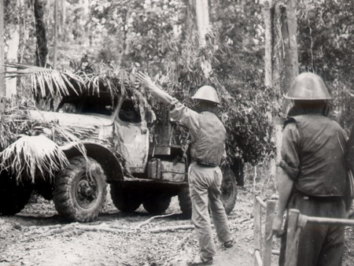
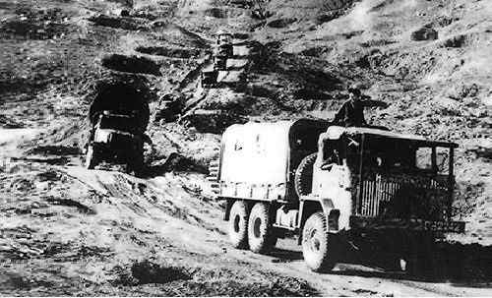
XE KHÔNG KÍNH
Đó là những chiếc xe vận tải chở hàng hóa, đạn dược ra mặt trận, bị máy bay Mĩ bắn phá, kính xe vỡ hết.

Slide 5
KHÁM PHÁ

Slide 6
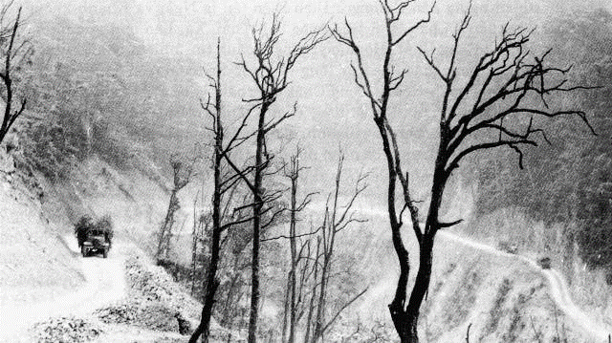

Bài thơ về tiểu đội xe không kính
Bài thơ về tiểu đội xe không kính

Slide 7
Yêu cầu cần đạt
Hiểu từ khó trong bài và nội dung bài đọc
Đọc lưu loát toàn bài, phát âm đúng từ khó, ngắt nghỉ hơi đúng nhịp thơ
Học thuộc lòng bài thơ.

Slide 8
Bài thơ về tiểu đội xe không kính
Bài thơ về tiểu đội xe không kính
Không có kính không phải vì xe không có kính
Bom giật, bom rung, kính vỡ đi rồi
Ung dung buồng lái ta ngồi,
Nhìn đất nhìn trời, nhìn thẳng.
Nhìn thấy gió vào xoa mắt đắng
Thấy con đường chạy thẳng vào tim
Thấy sao trời và đột ngột cánh chim
Như sa, như ùa vào buồng lái.
Không có kính, ừ thì ướt áo
Mưa tuôn, mưa xối như ngoài trời
Chưa cần thay, lái trăm cây số nữa
Mưa ngừng, gió lùa mau khô thôi.
Những chiếc xe từ trong bom rơi
Đã về đây họp thành tiểu đội
Gặp bè bạn suốt dọc đường đi tới
Bắt tay nhau qua cửa kính vỡ rồi.
Phạm Tiến Duật

Slide 9
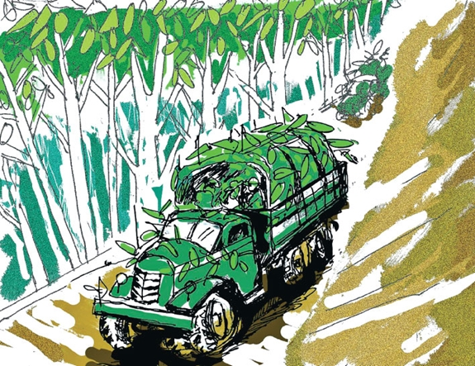
Bài thơ về tiểu đội xe không kính
Bài thơ về tiểu đội xe không kính
1.
Không có kính không phải vì xe không có kính
Bom giật, bom rung, kính vỡ đi rồi
Ung dung buồng lái ta ngồi,
Nhìn đất nhìn trời, nhìn thẳng.
2.
Nhìn thấy gió vào xoa mắt đắng
Thấy con đường chạy thẳng vào tim
Thấy sao trời và đột ngột cánh chim
Như sa, như ùa vào buồng lái.

Slide 10
Bài thơ về tiểu đội xe không kính
Bài thơ về tiểu đội xe không kính
3.
Không có kính, ừ thì ướt áo
Mưa tuôn, mưa xối như ngoài trời
Chưa cần thay, lái trăm cây số nữa
Mưa ngừng, gió lùa mau khô thôi.
4.
Những chiếc xe từ trong bom rơi
Đã về đây họp thành tiểu đội
Gặp bè bạn suốt dọc đường đi tới
Bắt tay nhau qua cửa kính vỡ rồi.
Phạm Tiến Duật

Slide 11
Luyện đọc
1
ung dung
2
mưa tuôn, mưa xối
3
đột ngột

Slide 12
Luyện đọc
Nhìn thấy gió vào xoa mắt đắng
Thấy con đường chạy thẳng vào tim
Thấy sao trời và đột ngột cánh chim
Như sa, như ùa vào buồng lái.

Slide 13
Bài thơ về tiểu đội xe không kính
Bài thơ về tiểu đội xe không kính
Không có kính không phải vì xe không có kính
Bom giật, bom rung, kính vỡ đi rồi
Ung dung buồng lái ta ngồi,
Nhìn đất nhìn trời, nhìn thẳng.
Nhìn thấy gió vào xoa mắt đắng
Thấy con đường chạy thẳng vào tim
Thấy sao trời và đột ngột cánh chim
Như sa, như ùa vào buồng lái.
Không có kính, ừ thì ướt áo
Mưa tuôn, mưa xối như ngoài trời
Chưa cần thay, lái trăm cây số nữa
Mưa ngừng, gió lùa mau khô thôi.
Những chiếc xe từ trong bom rơi
Đã về đây họp thành tiểu đội
Gặp bè bạn suốt dọc đường đi tới
Bắt tay nhau qua cửa kính vỡ rồi.
Phạm Tiến Duật

Slide 14
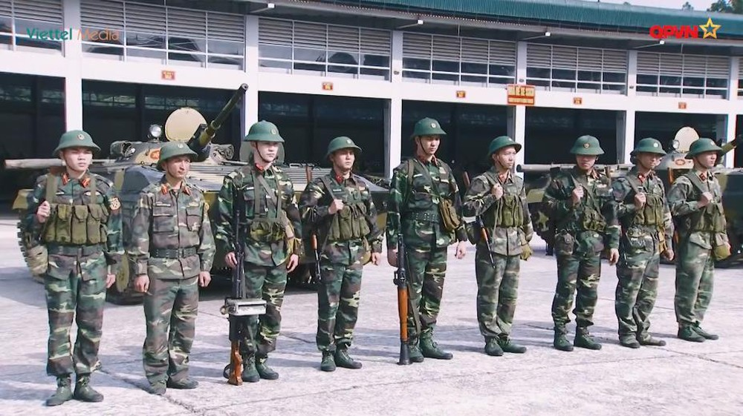
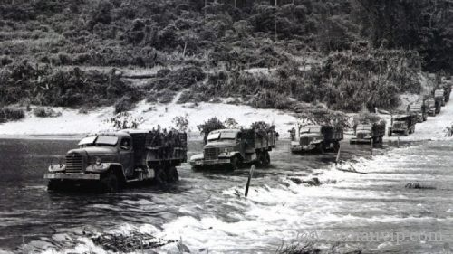
Giải nghĩa từ
Đơn vị nhỏ nhất trong quân đội, thường gồm 6 - 12 người.
tiểu đội

Slide 15
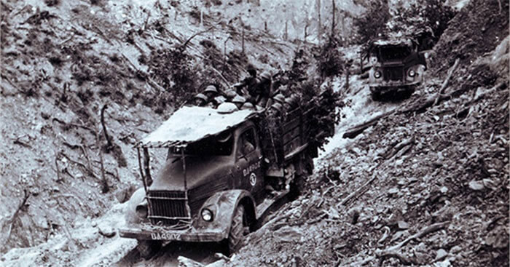
1. Những hình ảnh nào trong bài thơ nói lên tinh thần dũng cảm và lòng hăng hái của các chiến sĩ lái xe?
Bom giật, bom rung, kính vỡ đi rồi
Ung dung buồng lái ta ngồi
Nhìn đất, nhìn trời, nhìn thẳng
Không có kính, ừ thì ướt áo
Mưa tuôn, mưa xối như ngoài trời
Chưa cần thay, lái trăm cây số nữa.
KTUTS

Slide 16
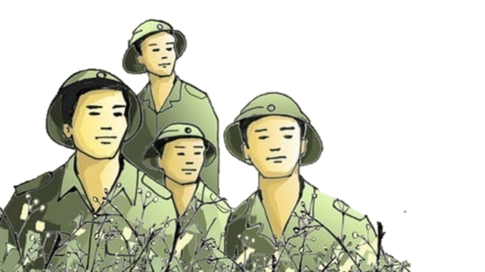
2. Tình đồng chí, đồng đội của những người chiến được thể hiện trong những câu thơ nào?
Gặp bè bạn suốt dọc đường đi tới
Bắt tay nhau qua cửa kính vỡ rồi
KTUTS

Slide 17

3. Hình ảnh những chiếc xe không có kính vẫn băng băng ra trận giữa bom đạn của kẻ thù gợi cho em cảm nghĩ gì?
Các chú bộ đội thật dũng cảm, lạc quan, yêu đời, coi thường khó khăn, gian khổ, bất chấp bom đạn của kẻ thù.

Slide 18
Tâm thế bình thản, ung dung của những người chiến sĩ lái xe Trường Sơn
Đoạn 1
Tinh thần lạc quan của những người chiến sĩ lái xe Trường Sơn.
Đoạn 2
Coi thường khó khăn, gian khổ.
Đoạn 3
Tình đồng chí, đồng đội thắm thiết.
Đoạn 4

Slide 19
Nội dung
Ca ngợi các chiến sĩ lái xe băng băng ra trận giữa mưa bom, bão đạn với tinh thần ung dung, lạc quan, dũng cảm.

Slide 20
Luyện đọc diễn cảm
Không có kính không phải vì xe không có kính
Bom giật, bom rung, kính vỡ đi rồi
Ung dung buồng lái ta ngồi,
Nhìn đất nhìn trời, nhìn thẳng.
Không có kính, ừ thì ướt áo
Mưa tuôn, mưa xối như ngoài trời
Chưa cần thay, lái trăm cây số nữa
Mưa ngừng, gió lùa mau khô thôi.

Slide 21
Luyện đọc diễn cảm
Không có kính không phải vì xe không có kính
Bom giật, bom rung, kính vỡ đi rồi
Ung dung buồng lái ta ngồi,
Nhìn đất nhìn trời, nhìn thẳng.
Không có kính không phải vì xe không có kính
Bom giật, bom rung, kính vỡ đi rồi
Ung dung buồng lái ta ngồi,
Nhìn đất nhìn trời, nhìn thẳng.
Không có kính, ừ thì ướt áo
Mưa tuôn, mưa xối như ngoài trời
Chưa cần thay, lái trăm cây số nữa
Mưa ngừng, gió lùa mau khô thôi.
Không có kính, ừ thì ướt áo
Mưa tuôn, mưa xối như ngoài trời
Chưa cần thay, lái trăm cây số nữa
Mưa ngừng, gió lùa mau khô thôi.

Slide 22
Dặn dò
Học thuộc bài thơ
Học nội dung chính của bài
Chuẩn bị bài tiếp theo

Slide 23
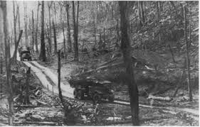
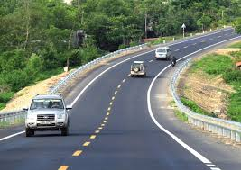
Đường Trường Sơn
ngày xưa
Đường Trường Sơn ngày nay

Slide 24
Chúc em học tốt
Chúc em học tốt!

